Slide 1
МОУ «СОШ пгт.Кожва», г. Печора, Республика Коми
Кто такие рыбы?
Автор : Жучкова
Юлия Валерьевна,
учитель начальных
классов

Slide 2
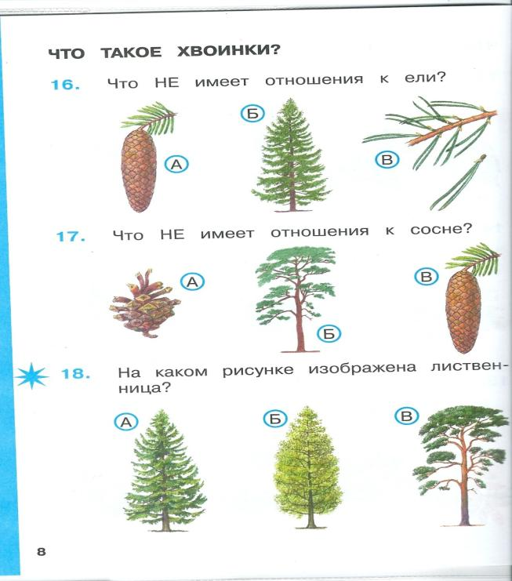


Slide 3


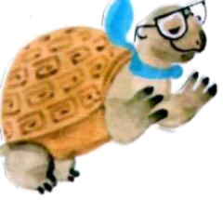

Slide 4

Тема урока:
Кто такие рыбы

Slide 5

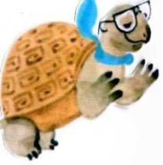
Давайте поможем муравьишке узнать – Кто такие рыбы
Я живу в лесу и не знаю, кто такие рыбы.

Slide 6
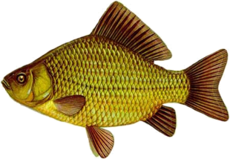
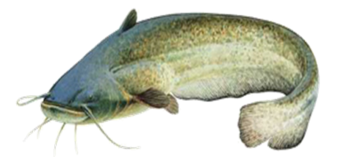
Кто такие рыбы?
Рыбы – водные животные, тело которых (у большинства) покрыто чешуёй.
Карась
Сом

Slide 7
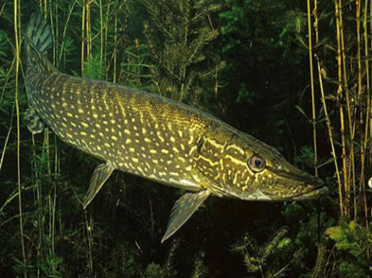
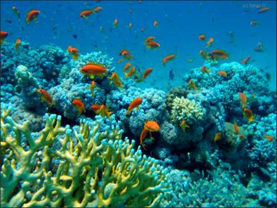
Рыбы бывают:
Речные рыбы
Морские рыбы

Slide 8
Речные рыбы

Slide 9
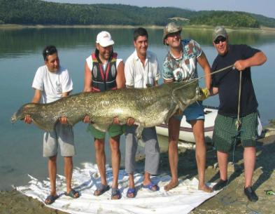
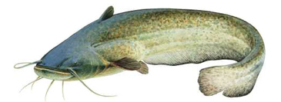
СОМ
У сома, в отличие от большинства других рыб, тело голое, без чешуи. Его защищает толстая кожа.

Slide 10
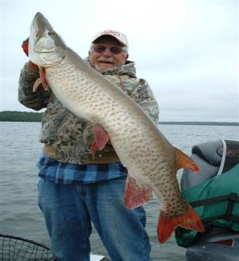
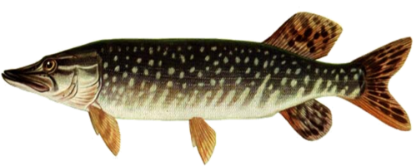
ЩУКА
Опасней всех в реке она!
Хитра, прожорлива, сильна.

Slide 11
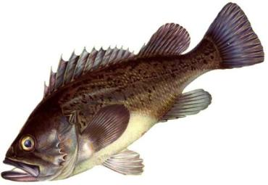
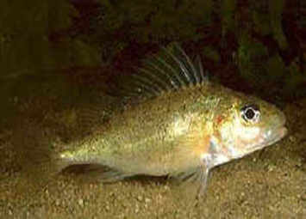
ЁРШ
Ерш такой колючий, что его иногда называют речным ежом. Колючие плавники — защита ерша от врагов.

Slide 12
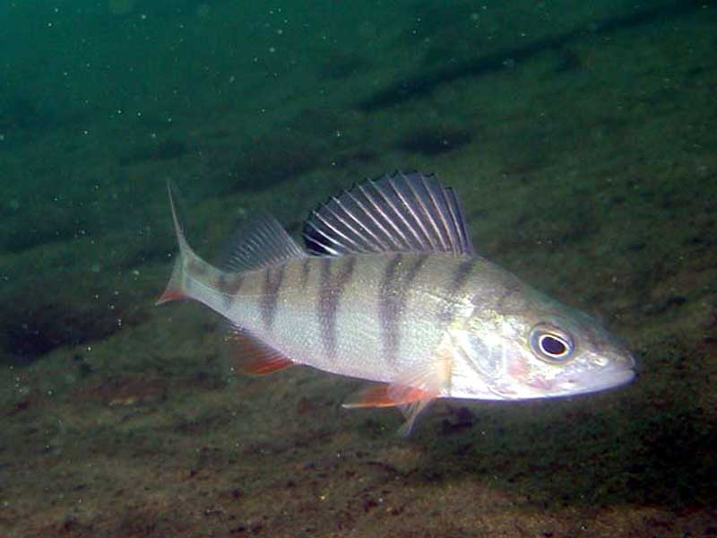
окунь

Slide 13
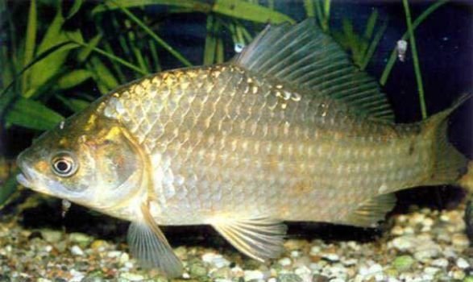
карась

Slide 14
Морские рыбы

Slide 15
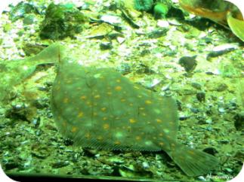
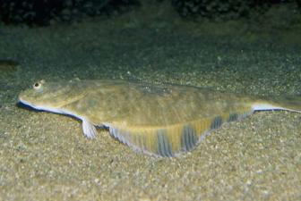
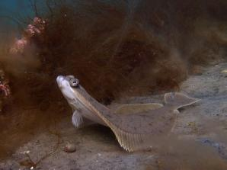
Камбала
Камбала может менять окраску под цвет дна, что помогает ей защищаться от врагов. Эта рыба плоская, как блин,и всевремя лежит на дне.

Slide 16
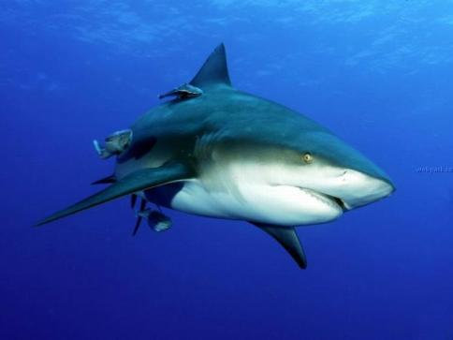
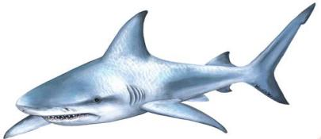
Акула
Ее называют грозой морей. Она большая и быстро плавает. Зубы у нее в шесть рядов и острые, как бритва.

Slide 17
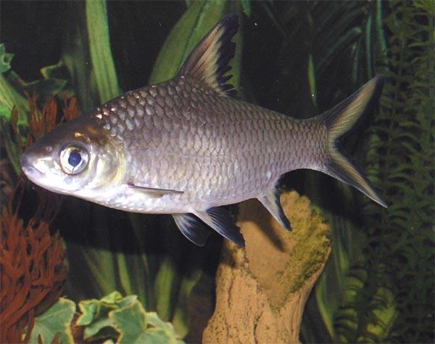
сельдь

Slide 18
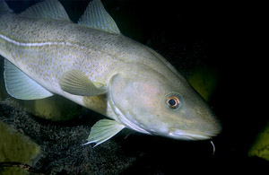
треска

Slide 19
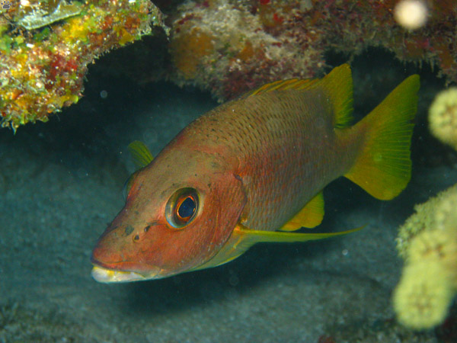
морской окунь

Slide 20
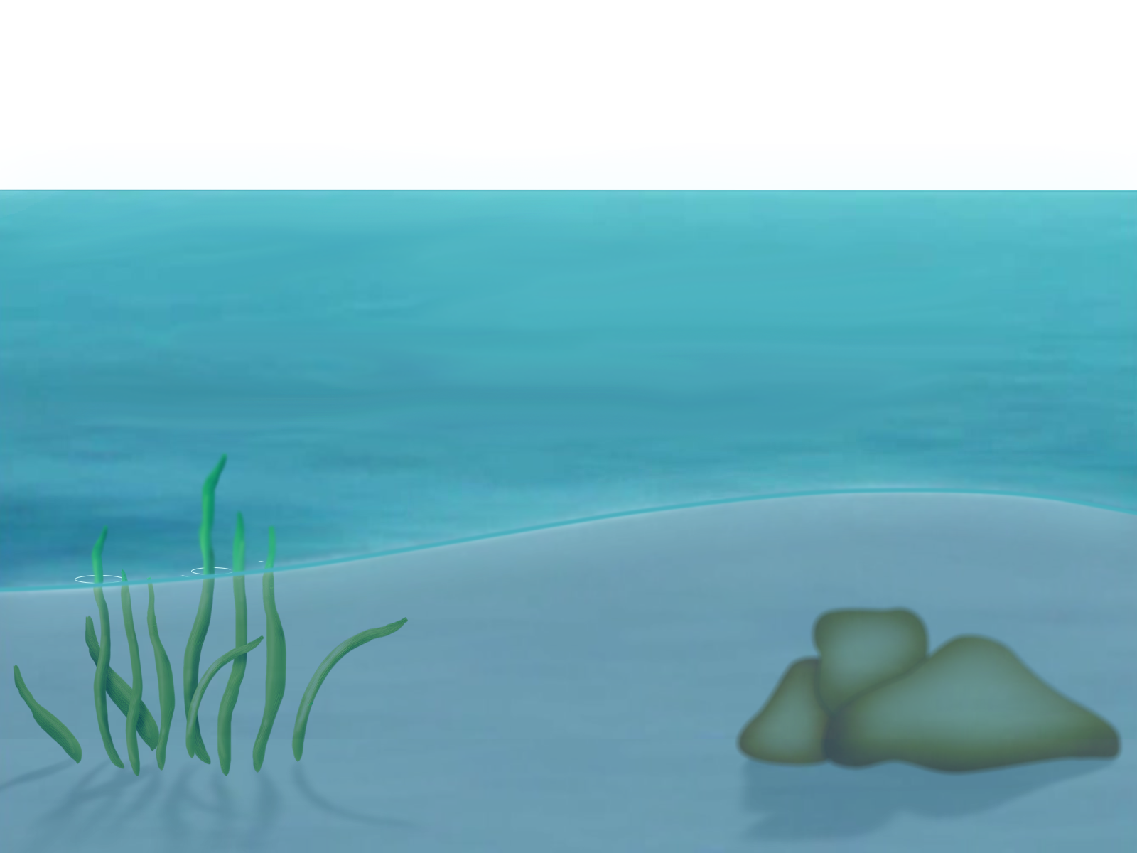
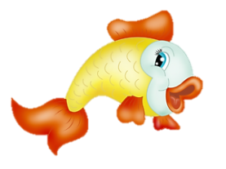






Slide 21


Определи среду обитания рыб
- речная
- морская

Slide 22

На дне, где тихо и темно,
Лежит усатое бревно
сом

Slide 23
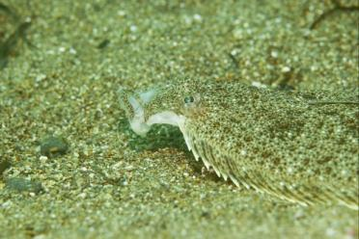
На дне один лежит
плоский блин
камбала

Slide 24
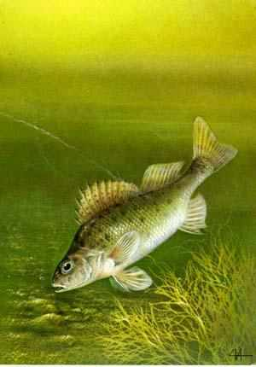
Драчун и забияка
Живёт в воде,
Кости на спине,
И щука не проглотит.
ёрш

Slide 25
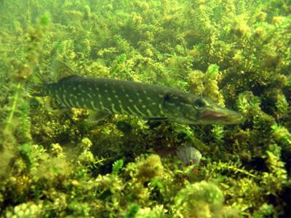
Хвостом виляет,
Зубаста, а не лает.
щука

Slide 26
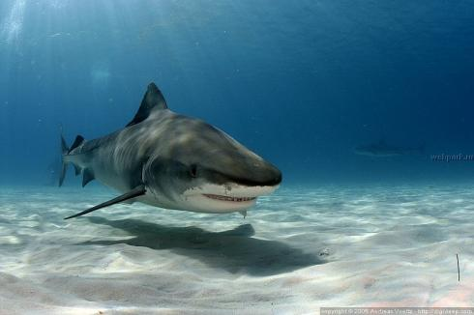
Живу глубоко.
Плыву легко,
Зубастая, большая,
Я рыба морская.
акула

Slide 27
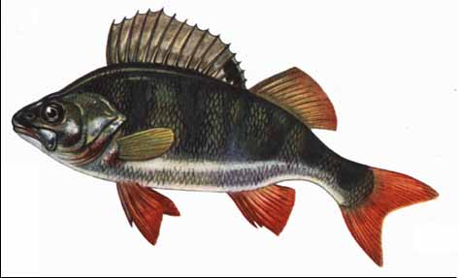
Соедини
Жаберная крышка
Плавники
Голова
Хвост
Туловище

Slide 28
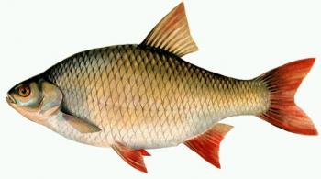
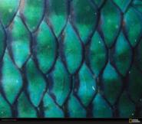
ЖАБЕРНАЯ КРЫШКА
ТУЛОВИЩЕ
ГОЛОВА
ХВОСТ
ПЛАВНИКИ

Slide 29



Slide 30


Slide 31


Slide 32


Slide 33


Slide 34


Slide 35


Slide 36


Slide 37


Slide 38



Slide 39
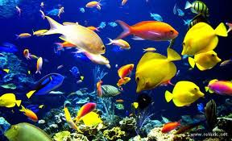
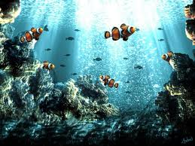
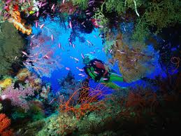
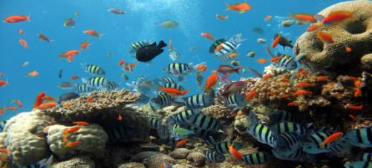
Подводный мир

Slide 40
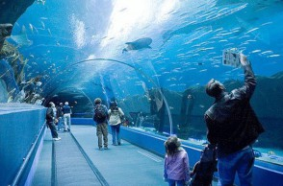
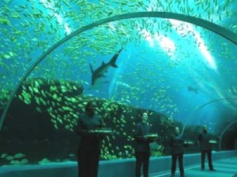
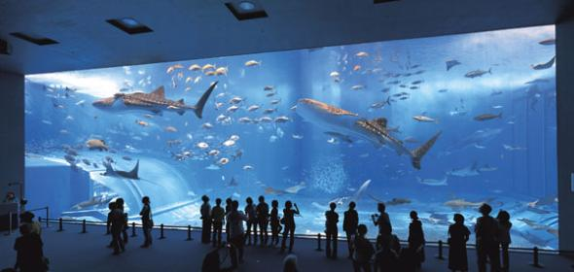
Океанариум

Slide 41
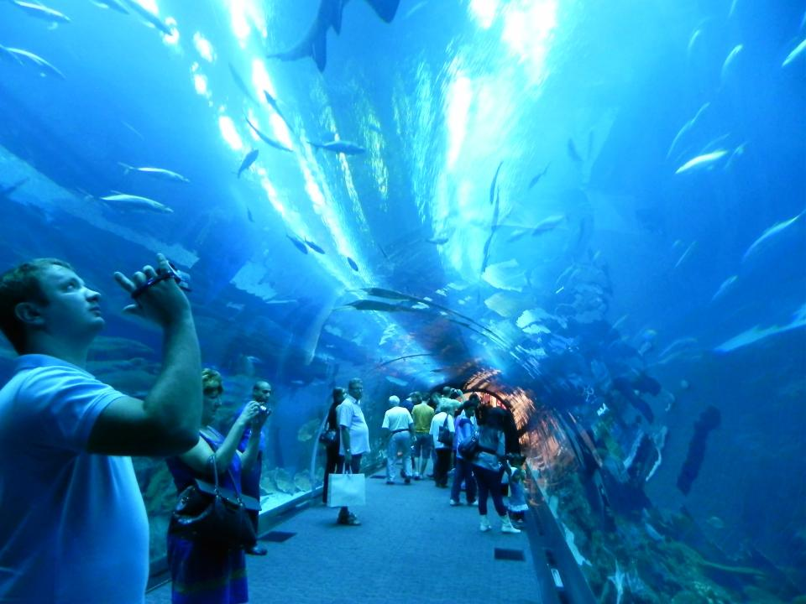

Slide 42
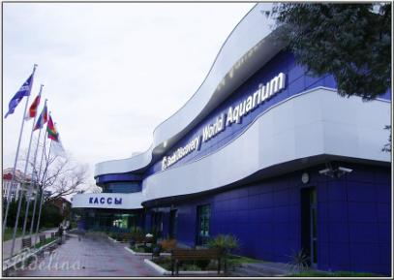
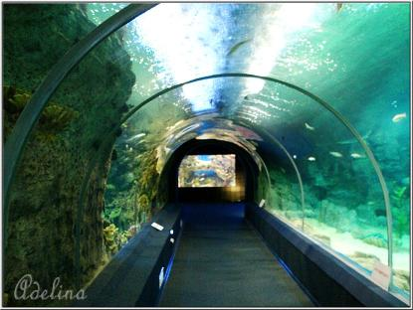

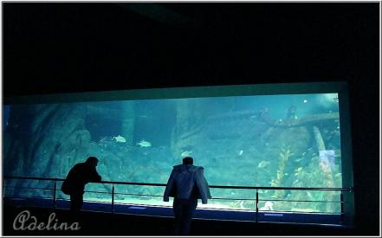
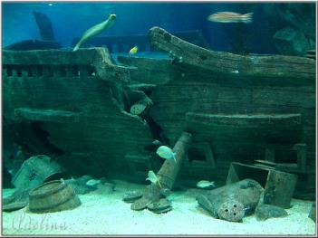
Самый большой аквариум в России находится в г.Сочи

Slide 43
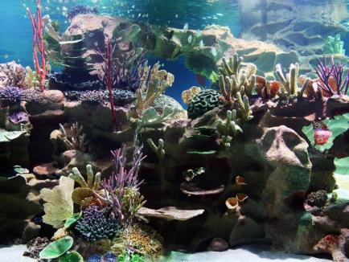
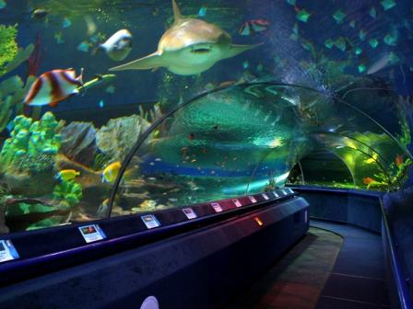
А совсем недавно в Санкт-Петербурге построили большой аквариум, высотой с трехэтажный дом

Slide 44
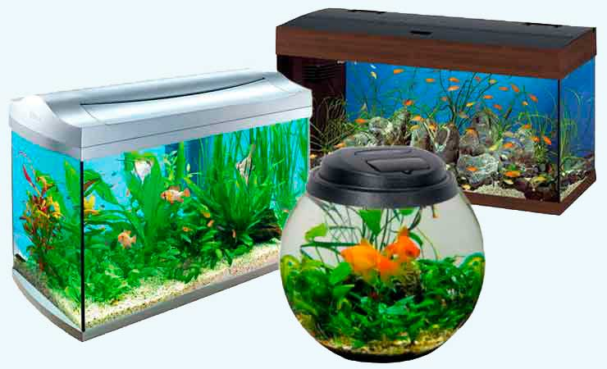
Домашние аквариумы

Slide 45
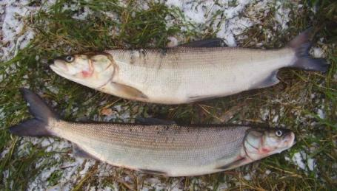
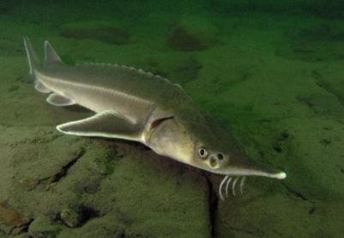
Рыба, занесенная в красную книгу России
Нельма
Стерлядь

Slide 46
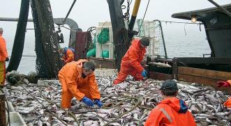


НЕЛЬЗЯ!!!
Ловить рыбу в большом количестве
Ловить рыбу в запрещенных местах
Ловить рыбу сетями

Slide 47


Так же в большом количестве рыба погибает из-за
Высыхания водоёмов
Загрязнения воды

Slide 48



Рыбоводство

Slide 49

М
О
Л
О
Д
Ц
Ы
!

Slide 50
http://www.aqa.ru/photos/data/media/34/1054480461.jpg
http://g2.travel.ru/g2/main.php?g2_view=core.DownloadItem&g2_itemId=10252&g2
http://euro-som.de/img/som.jpg
http://www.google.ru/imgres?newwindow=1&espv=210&es_sm=93&biw=1280&bih=685&tbm=isch&tbnid=dOnhO-rGLdtTzM:&imgrefurl=http://fish.krasu.ru/fauna/index_f.php3%3F8%2B1&docid=GLD4S8Gj3T79ZM&imgurl=http://fish.krasu.ru/fauna/img/134b.jpg&w=450&h=313&ei=9Mh7UqvjIOqJ4gS9woCwAg&zoom=1&ved=1t:3588,r:0,s:0,i:87&iact=rc&page=1&tbnh=187&tbnw=269&start=0&ndsp=10&tx=132&ty=76
https://www.google.ru/search?q=%D0%BA%D1%80%D0%B0%D1%81%D0%BE%D1%82%D0%B0+%D0%BF%D0%BE%D0%B4%D0%B2%D0%BE%D0%B4%D0%BD%D0%BE%D0%B3%D0%BE+%D0%BC%D0%B8%D1%80%D0%B0&newwindow=1&espv=210&es_sm=93&source=lnms&tbm=isch&sa=X&ei=bdF7UprBDKOo4ATa4oDQCg&ved=0CAkQ_AUoAQ&biw=1280&bih=685

Slide 51
https://www.google.ru/search?q=%D1%89%D1%83%D0%BA%D0%B0&newwindow=1&espv=210&es_sm=93&source=lnms&tbm=isch&sa=X&ei=hch7Uq60EMqv4AS3_4DICQ&ved=0CAkQ_AUoAQ&biw=1280&bih=685
http://www.google.ru/imgres?newwindow=1&sa=X&espv=210&es_sm=93&biw=1280&bih=685&tbm=isch&tbnid=PYVF3S_CINl2QM:&imgrefurl=http://vse-pro-rybalku.ru/category/vidy-ryb/yorsh/&docid=gk5rKb4MmNfOvM&imgurl=http://vse-pro-rybalku.ru/wp-content/uploads/2011/07/%2525D1%252591%2525D1%252580%2525D1%252588.jpg&w=650&h=411&ei=FMt7UpGHOYGZ4gTI8ICQBQ&zoom=1&ved=1t:3588,r:24,s:0,i:168&iact=rc&page=2&tbnh=171&tbnw=271&start=9&ndsp=19&tx=149&ty=98

Slide 52
http://www.google.ru/imgres?newwindow=1&sa=X&espv=210&es_sm=93&biw=1280&bih=685&tbm=isch&tbnid=oiuQqpRQn784bM:&imgrefurl=http://bredenvtomske.ru/video-foto/video-foto-1/yorsh/&docid=JIWfcAeiFVeoAM&imgurl=http://bredenvtomske.ru/attachments/Image/3963.jpg%253Ftemplate%253Dgeneric&w=300&h=163&ei=FMt7UpGHOYGZ4gTI8ICQBQ&zoom=1&ved=1t:3588,r:28,s:0,i:180&iact=rc&page=3&tbnh=130&tbnw=216&start=28&ndsp=20&tx=149&ty=83
https://www.google.ru/search?q=%D0%BE%D0%BA%D1%83%D0%BD%D1%8C&newwindow=1&espv=210&es_sm=93&tbm=isch&tbo=u&source=univ&sa=X&ei=88t7UsuWJ4nk4wSZq4HwDg&ved=0CCkQsAQ&biw=1280&bih=685

Slide 53
https://www.google.ru/search?q=%D0%B0%D0%BA%D1%83%D0%BB%D0%B0&newwindow=1&espv=210&es_sm=93&source=lnms&tbm=isch&sa=X&ei=ZMx7Upn7E8iu4ASe84GwAQ&ved=0CAkQ_AUoAQ&biw=1280&bih=685
https://www.google.ru/search?q=%D0%BA%D0%B0%D0%BC%D0%B1%D0%B0%D0%BB%D0%B0&newwindow=1&espv=210&es_sm=93&source=lnms&tbm=isch&sa=X&ei=48x7UvGcCZHU4QTQ24C4CQ&ved=0CAkQ_AUoAQ&biw=1280&bih=685
https://www.google.ru/search?q=%D1%82%D1%80%D0%B5%D1%81%D0%BA%D0%B0&newwindow=1&espv=210&es_sm=93&source=lnms&tbm=isch&sa=X&ei=TM17UqTYJarx4QSvtICIDA&ved=0CAkQ_AUoAQ&biw=1280&bih=685#imgdii=_
http://ppt4web.ru/detskie-prezentacii/fizkultminutka-usatyjj-njan-povtorjajj-za-nami.html

Slide 54
https://www.google.ru/search?q=%D0%BF%D0%BE%D0%B4%D0%B2%D0%BE%D0%B4%D0%BD%D1%8B%D0%B9+%D0%BC%D0%B8%D1%80&newwindow=1&espv=210&es_sm=93&source=lnms&tbm=isch&sa=X&ei=xs17Utv5BKmi4gSg5oHYAQ&ved=0CAkQ_AUoAQ&biw=1280&bih=685
https://www.google.ru/search?q=%D0%B1%D0%BE%D0%BB%D1%8C%D1%88%D0%B8%D0%B5+%D0%B0%D0%BA%D0%B2%D0%B0%D1%80%D0%B8%D1%83%D0%BC%D1%8B&newwindow=1&espv=210&es_sm=93&tbm=isch&tbo=u&source=univ&sa=X&ei=MM57Ut3oEqaa4wSBqYGIDA&ved=0CCkQsAQ&biw=1280&bih=685
https://www.google.ru/search?q=%D0%B0%D0%BA%D0%B2%D0%B0%D1%80%D0%B8%D1%83%D0%BC&newwindow=1&espv=210&es_sm=93&source=lnms&tbm=isch&sa=X&ei=E897UqCZN8G54ASM4oGoAw&ved=0CAkQ_AUoAQ&biw=1280&bih=685
http://viki.rdf.ru/item/3430/

Slide 55
https://www.google.ru/search?q=%D1%80%D1%8B%D0%B1%D0%BE%D0%B2%D0%BE%D0%B4%D1%81%D1%82%D0%B2%D0%BE&newwindow=1&espv=210&es_sm=93&source=lnms&tbm=isch&sa=X&ei=u897Uq3ZE8Ke4gTVmIDgCw&ved=0CAkQ_AUoAQ&biw=1280&bih=685
https://www.google.ru/search?q=%D0%B3%D0%B8%D0%B1%D0%B5%D0%BB%D1%8C+%D1%80%D1%8B%D0%B1&newwindow=1&espv=210&es_sm=93&source=lnms&tbm=isch&sa=X&ei=btB7UsfcIIiY4gT-oIDwDA&ved=0CAkQ_AUoAQ&biw=1280&bih=685
https://www.google.ru/search?q=%D0%B2%D1%8B%D0%BB%D0%B0%D0%B2%D0%BB%D0%B8%D0%B2%D0%B0%D0%BD%D0%B8%D0%B5+%D1%80%D1%8B%D0%B1+%D0%B1%D1%80%D0%B0%D0%BA%D0%BE%D0%BD%D1%8C%D0%B5%D1%80%D0%B0%D0%BC%D0%B8&newwindow=1&espv=210&es_sm=93&source=lnms&tbm=isch&sa=X&ei=r9B7UtDOF62Q4gSStYCYBw&ved=0CAkQ_AUoAQ&biw=1280&bih=685
Автор презентации – Жучкова Юлия Валерьевна

